Slide 1
MODELOS DE INTELIGÊNCIA ARTIFICIAL
Integrantes do Grupo:
RM NOME
330695 Augusto Cesar Ribeiro Freire
331136 Marcelo Muzzilli
330267 Rafael da Silva Tomaz
330659 Renato Tavares da Silva

Slide 2

Método utilizado: Aprendizado Supervisionado.
Classificar pacientes com demência e não-demência. Ao qual caracteriza a doença de Alzheimer.

Slide 3
DADOS
Obtendo os dados disponibilizados pelo projeto OASIS Brains (http://www.oasis-brains.org/).
Dados longitudinais de ressonância magnética em adultos idosos com demência e não-demência.
Dos dados apresentados possuem 373 amostras e 13 atributos, dos quais serão utilizados neste estudo 8 parâmetros.
Também há o mesmo conjunto de dados disponível no Kaggle em MRI and Alzheimers

Slide 4
SOLUÇÃO
Para o problema de Classificação de aprendizagem supervisionado utilizamos 4 algoritmos, utilizamos as técnicas que compreendem todas as etapas de coleta, normalização, processamento e avaliação dos diferentes algoritmos de classificação, conforme a tabela abaixo podemos avaliar que o algoritmo que teve o melhor resultado de score na análise foi o Modelo de Regressão Logística, devido a isso é a técnica que deverá ser utilizada.
MODELO | SCORE
Modelo de Árvore de Decisão | 0,931
Modelo Random Forest | 0,950
Modelo SVM | 0,944
Modelo Regressão Logística | 0,958

Slide 5
Método utilizado: Aprendizado Não-Supervisionado.
Segmentar usuários de e-commerce por região do usuário pelo cadastro e tipo de compra por produtos e que realizaram, e dados de navegação ou dados de redes sociais. E, assim associá-los em grupos para realizar campanhas direcionadas.

Slide 6
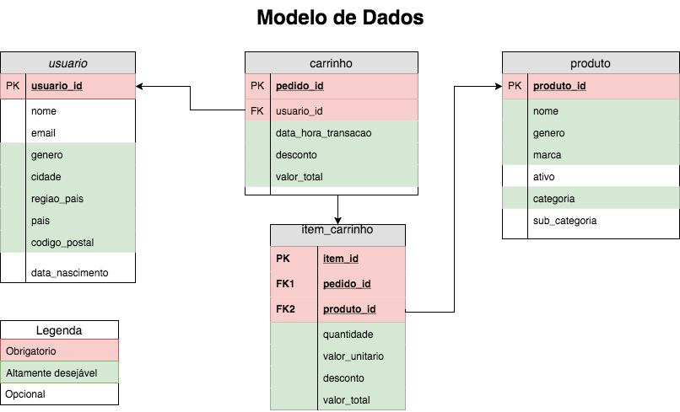
DADOS
Para este cenário utilizaríamos a base de usuários de um CRM, ERP e e-commerce, pedidos online/offline de usuários, e catalogos de produtos da empresa.
Também poderíamos utilizar dados de navegação e de marketing cloud da empresa, como DCO, Google Analytics ou Servidores de AdServer.

Slide 7
SOLUÇÃO
Podemos utilizar algoritmos não supervisionados para clusterizar usuários de e-commerce por região específica do usuário, por cadastro e por tipo de compra de produtos que realizaram, e assim associar estes usuários em grupos para realizar campanhas direcionadas.
Para isso podemos utilizar a técnica “Kmeans” ou “Apriori” e criar dashboards no Analytics para avaliar melhor os grupos dos usuários em categorias de produtos que tiveram maiores aderência por estes usuários.
Desta forma conseguimos prover, enriquecer e ajustar a base para poder segmentar e personalizar campanhas para estes usuários.

Slide 8
CENÁRIO COMPLEXO SEM USO DE ML
Ambiente de ecommerce hospedado on-premisses ou na nuvem onde temos diversos sistemas integrados, como ERP, CRM, gateway de pagamento.
Para o cenário acima poderemos ter uma grande complexidade e um desenvolvimento muito grande e extenso, sem utilização de machine learning para realizar as integrações entre os sistemas.

